Slide 1

TOÁN 2
Tập 1
Tuần 15
Bài 43: Đường thẳng – Đường cong
Đường gấp khúc (tiết 1)

Slide 2
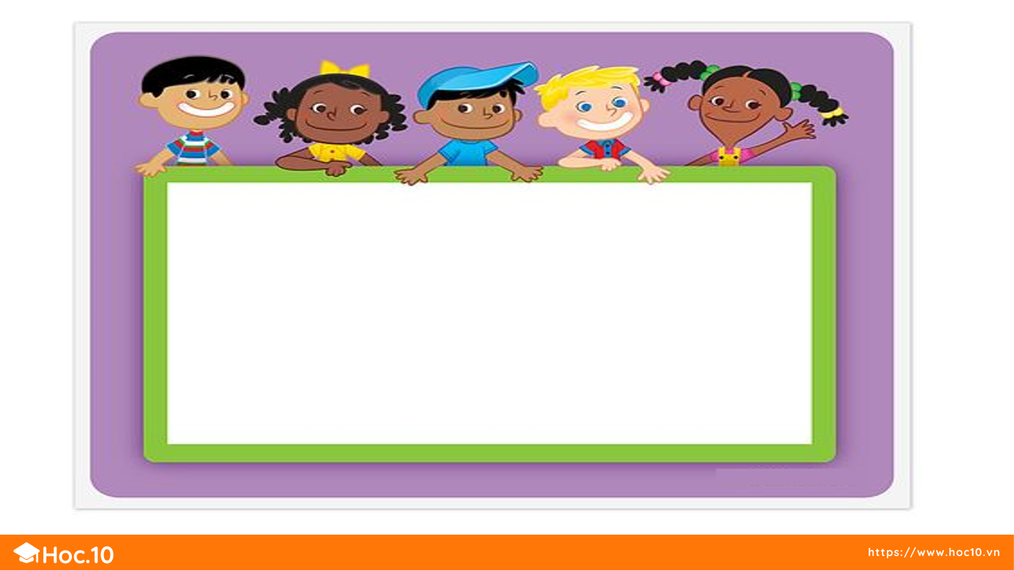
KHỞI ĐỘNG

Slide 3





Slide 4

KHÁM PHÁ
KIẾN THỨC MỚI

Slide 5


Đường thẳng
Đường cong
A
B
C
B
D
B
Ba điểm A, B, C cùng nằm trên một đường thẳng
A
C
C
A, B, C là ba điểm thẳng hàng
Đường gấp khúc ABCD
gồm
ba đoạn thẳng AB, BC và CD.

Slide 6
LUYỆN TẬP THỰC HÀNH

Slide 7





Chỉ ra đường thẳng, đường cong trong mỗi hình sau:
1
1
3
đường thẳng
5
đường cong
đường cong
đường thẳng
2
4
6
đường thẳng
đường cong

Slide 8


Nêu tên ba điểm thẳng hàng:
2
C
D
B
E
A
Ba điểm thẳng hàng là: A, B, C
Ba điểm thẳng hàng là: D, B, E

Slide 9











HƯỚNG DẪN
Thầy cô kích chuột vào màn hình để bắt đầu trò chơi.
Kích chuột vào tên con vật để di chuyển tới slide có câu hỏi tương ứng
Tại slide câu hỏi, kích chuột vào màn hình hiện đáp án (trắc nghiệm hoặc trả lời ngắn)
Sau khi HS trả lời đúng câu hỏi, kích vào con vật tương ứng để quay về slide chính.
Kích vào con vật đã chọn tương ứng để kinh khí cầu bay lên.
Sau khi hoàn thành các câu hỏi, kích vào “Khám phá” để chuyển đến slide kết của trò chơi.
BAY LÊN NÀO

Slide 10


Khám phá
Khỉ
Ngựa vằn
Voi
Hươu cao cổ

Slide 11

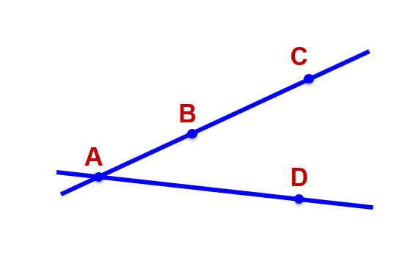
Nêu tên ba điểm thẳng hàng trong hình vẽ bên
A, B, C
A, B, D
B, C, D

Slide 12
Hình vẽ bên có mấy điểm
4

Slide 13

Hình bên được gọi là ….
Đường cong
Đường thẳng

Slide 14
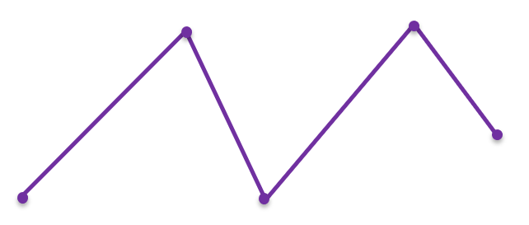
Đường gấp khúc bên có mấy đoạn thẳng
4 đoạn thẳng

Slide 15





Slide 16


Để có thể làm tốt các bài tập trên em nhắn bạn điều gì?
Bài học hôm nay em biết thêm được điều gì?

Slide 17


DẶN DÒ

Slide 18


